Slide 1
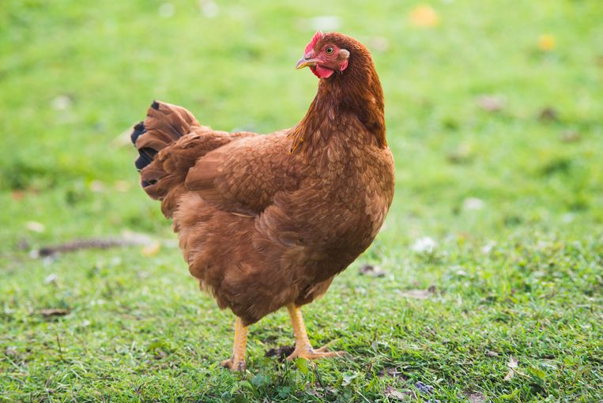
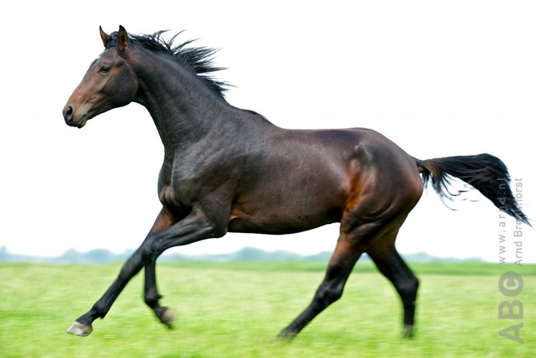
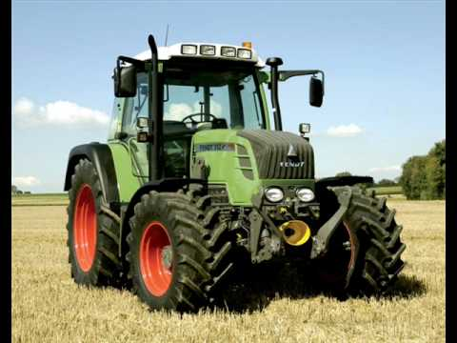
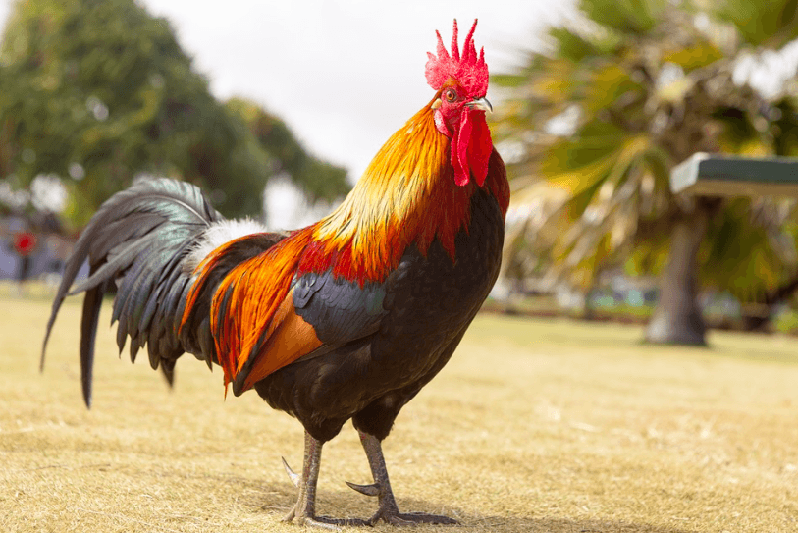
THEMA: DE BOERDERIJ

Slide 2
Klik 2x op het symbool om het woord te horen.

Slide 3
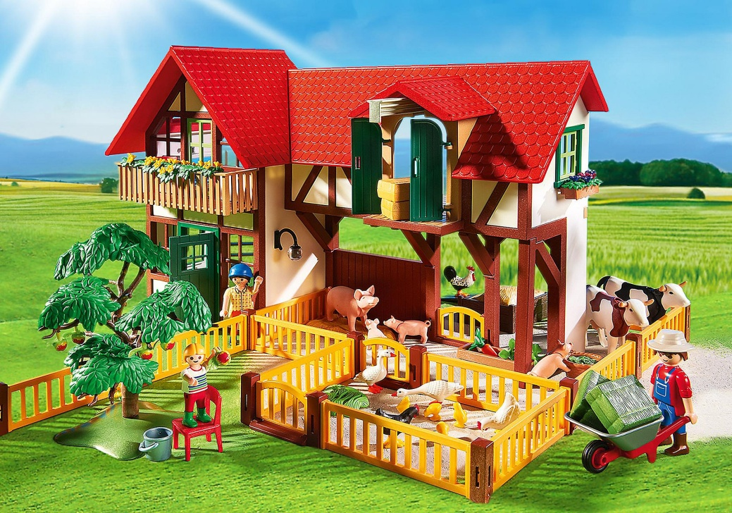
DE BOERDERIJ

Slide 4
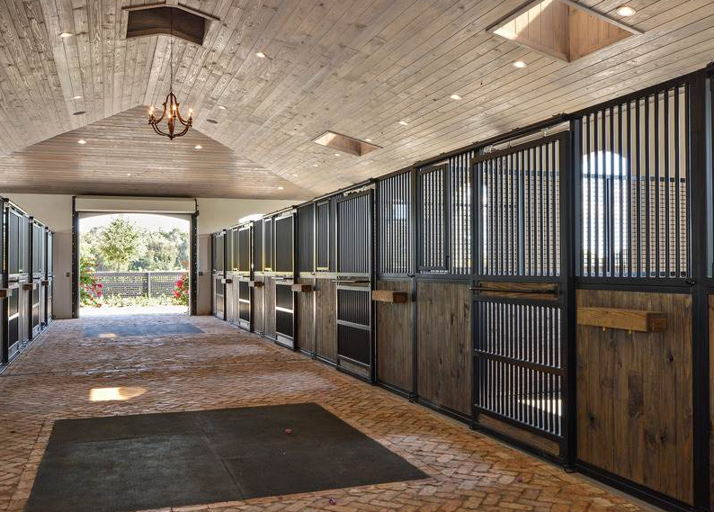
DE STAL

Slide 5
DE TRACTOR

Slide 6
HET PAARD

Slide 7
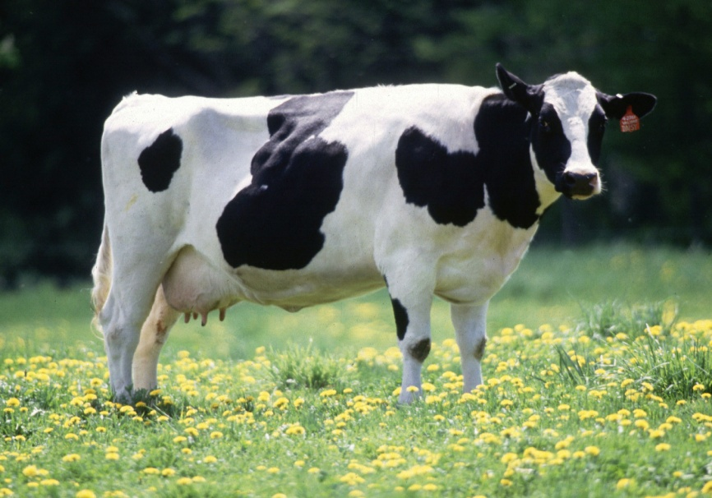
DE KOE

Slide 8
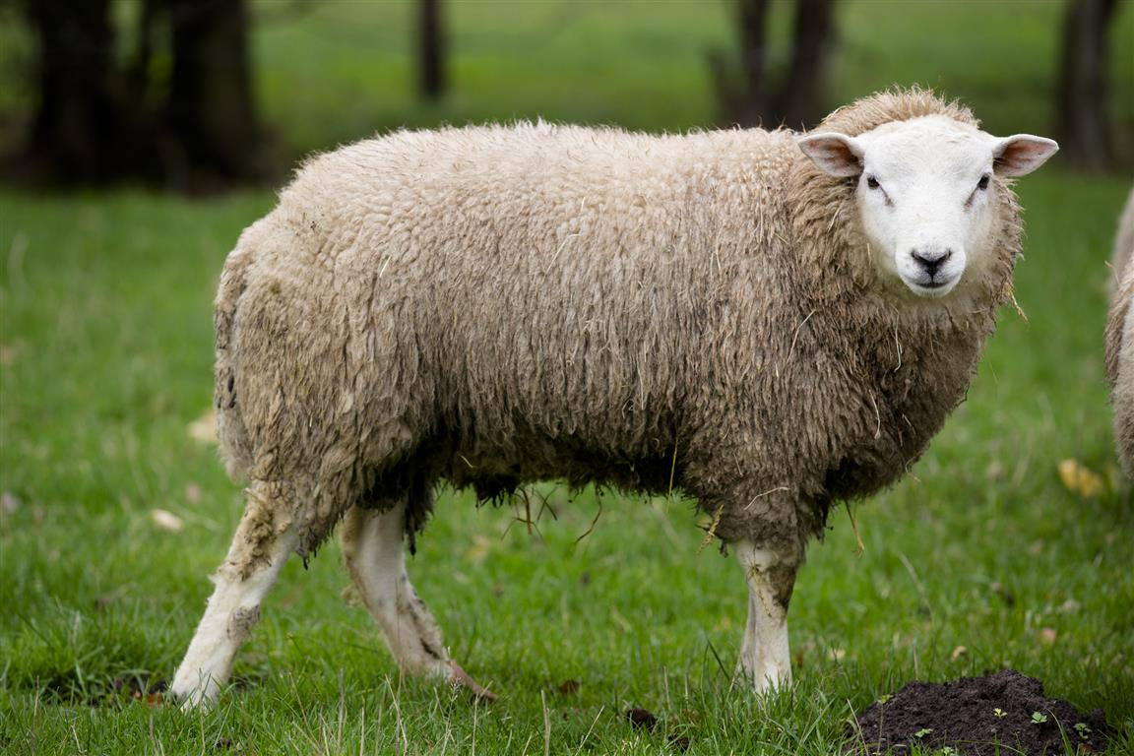
HET SCHAAP

Slide 9
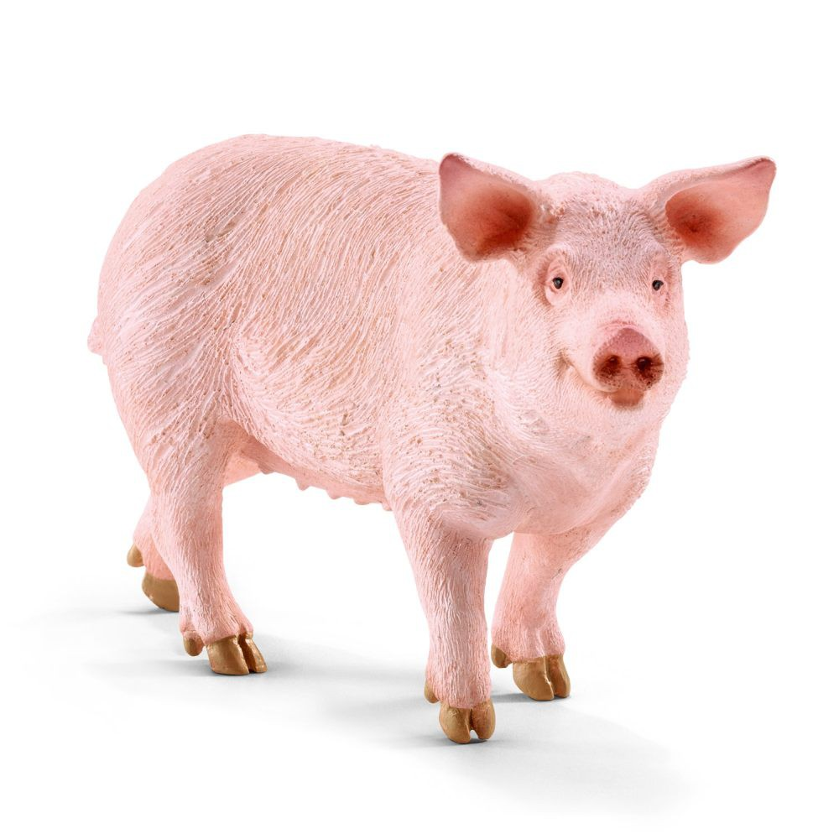
HET VARKEN

Slide 10
DE KIP

Slide 11
DE HAAN

